Slide 1
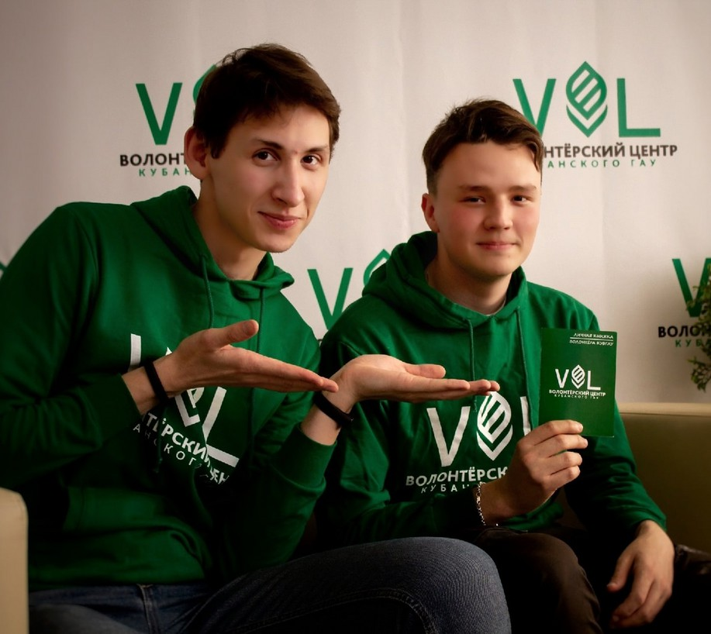
ВОЛОНТЕРСКИЙ ЦЕНТР КУБГАУ
https://vk.com/volunteer_kubsau
г.Краснодар

Slide 2
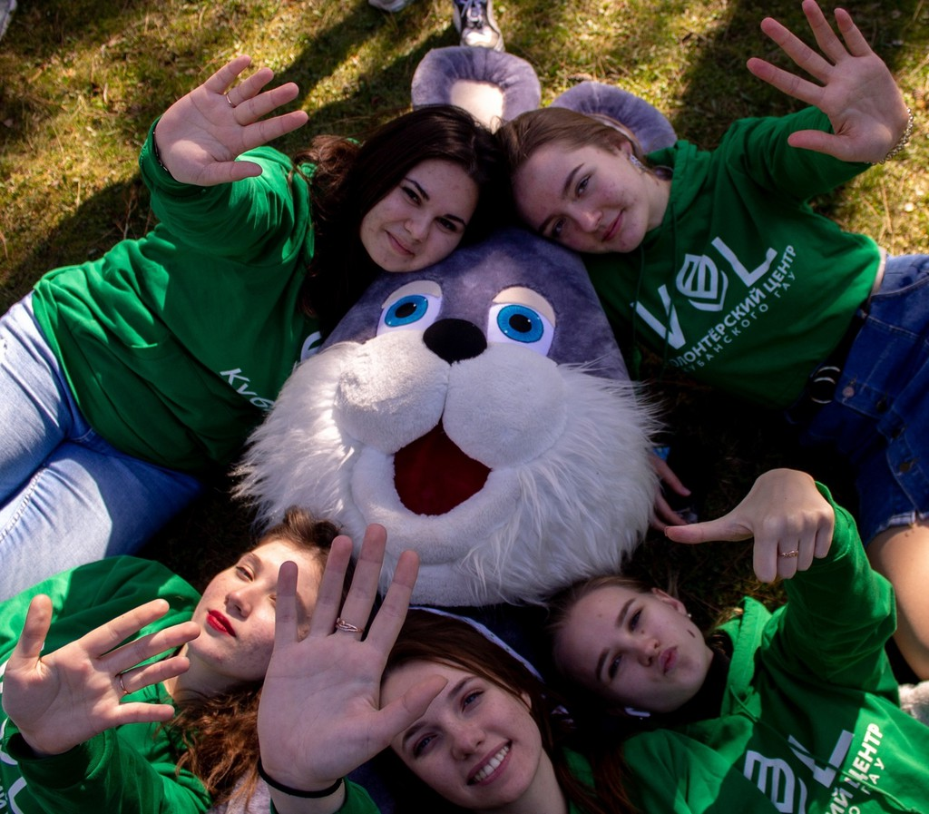
Развиваемся в 7 направлениях:
01
02
03
04
05
06
07
Событийное Социальное
Патриотическое Корпоративное
Экологическое Международное Цифровое

Slide 3
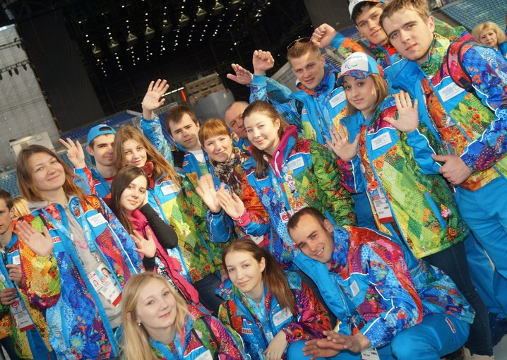
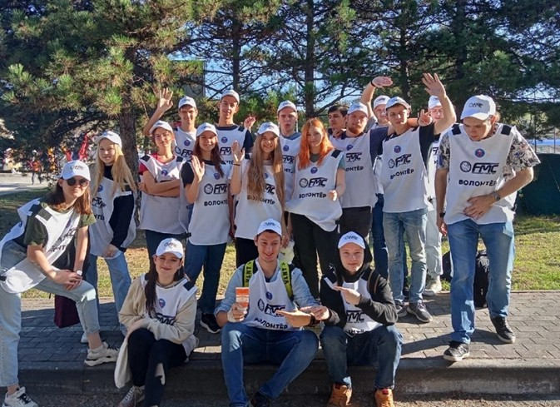
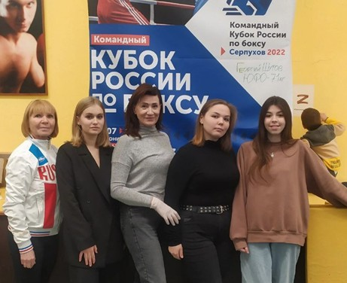
Крупные мероприятия
Олимпиада в Сочи
Чемпионат мира по Боксу
Чемпионат мира по Мотокроссу
В 2014 волонтерский центр КубГАУ прошли сложнейший отбор и были выбраны для помощи в организации олимпийских игр в Сочи. Более 1500 наших волонтеров было задействовано в различных сферах.
В 2023г приняли участие в организации всероссийских соревнований по боксу.
Ребята координировали болельщиков на трибунах и обеспечивали зрителям максимальный комфорт
С 2014г мы являемся операторами набора волонтеров. Наши волонтеры помогали в навигации, на трассе и были
переводчиками.

Slide 4
Наши проекты
На данный момент в волонтерском центре
реализуется 8 проектов.
Мы представим 4 основных
01
Школа инклюзии
Бизнес школа
02
Школа Волонтера
Студент Друг
04

Slide 5
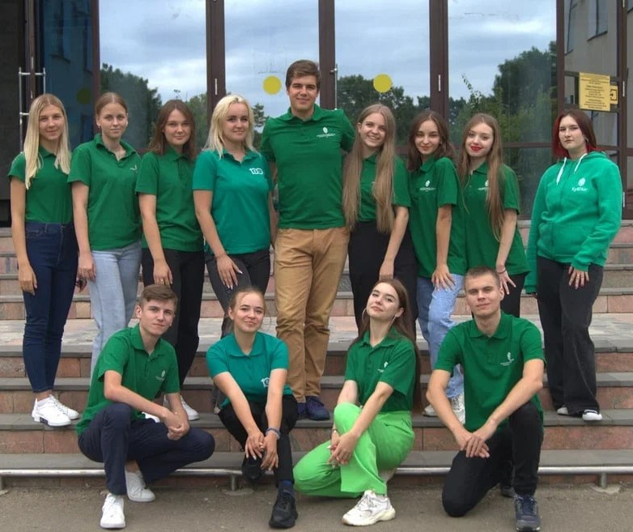
-провести полноценную информационную компанию по популяризации и привлечении в качестве волонтеров и участников жителей города
Планируемые мероприятия по привлечению жителей
-провести регистрацию кандидатов в волонтеры Игр Дружбы
-провести отбор волонтеров по позициям, которые необходимы Оргкомитету игр
- провести кампанию по поддержанию интереса отобранных волонтеров

Slide 6
Встречи по обмену опытом волонтеров с
разных городов
Проведение Кубка волонтеров в
г. Краснодар
Создание талисмана волонтеров

Slide 7
На площадке игр создать музей-волонтеров, чтобы участники видели, кто организует это событие.
Организовать с волонтерами рефлексию с фонариками в месте проведения игр
Предложение по реализации волонтерской программы
Научить волонтеров танцевальным флешмобам, которые на протяжении фестиваля смогут танцевать.
Провести Кубок волонтера - это соревнования по Фиджитал спорту, киберспорт, интеллектуальному спорту.

Slide 8
Наши партнеры

Slide 9
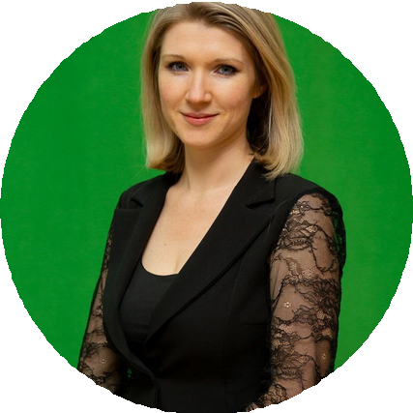
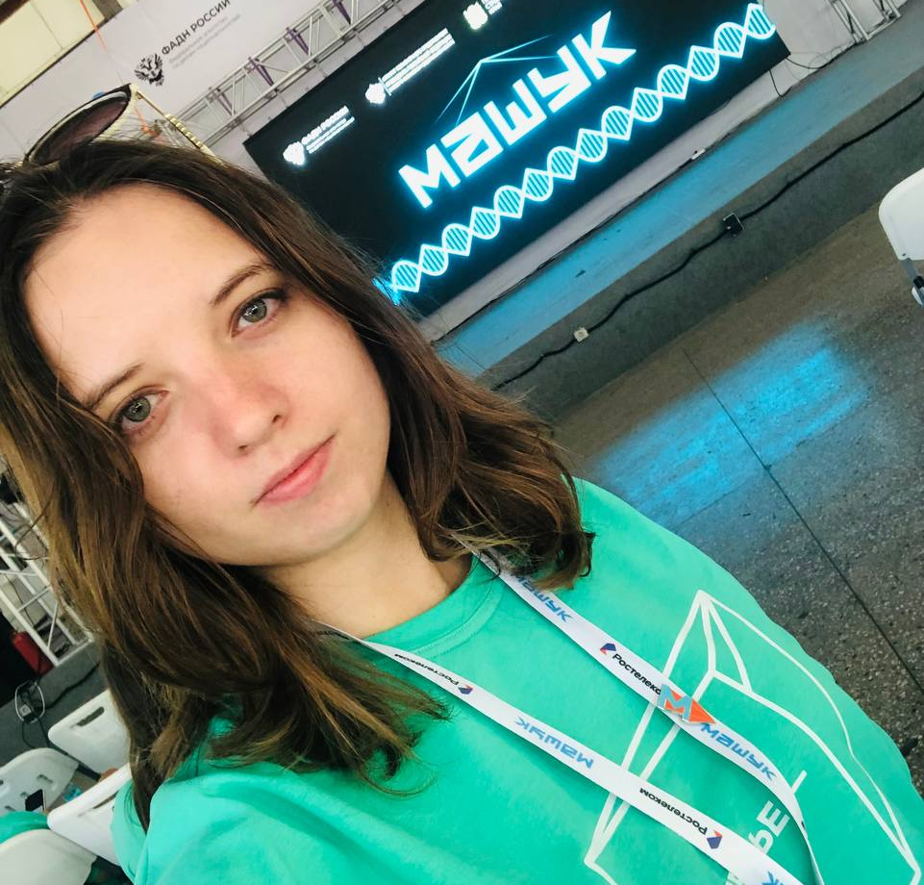
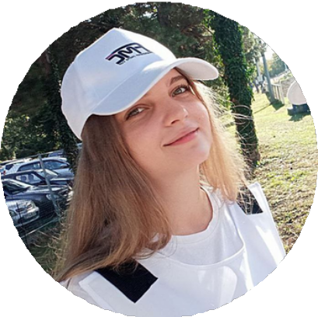
Наша команда
Ольховая Анна
Валерьевна
руководитель центра
Чапурина Анастасия Александровнаведущий специалист
Демкова Виктория Андреевна специалист центра
Бреусова Софья
Константиновна
руководитель событийного направления

Slide 10
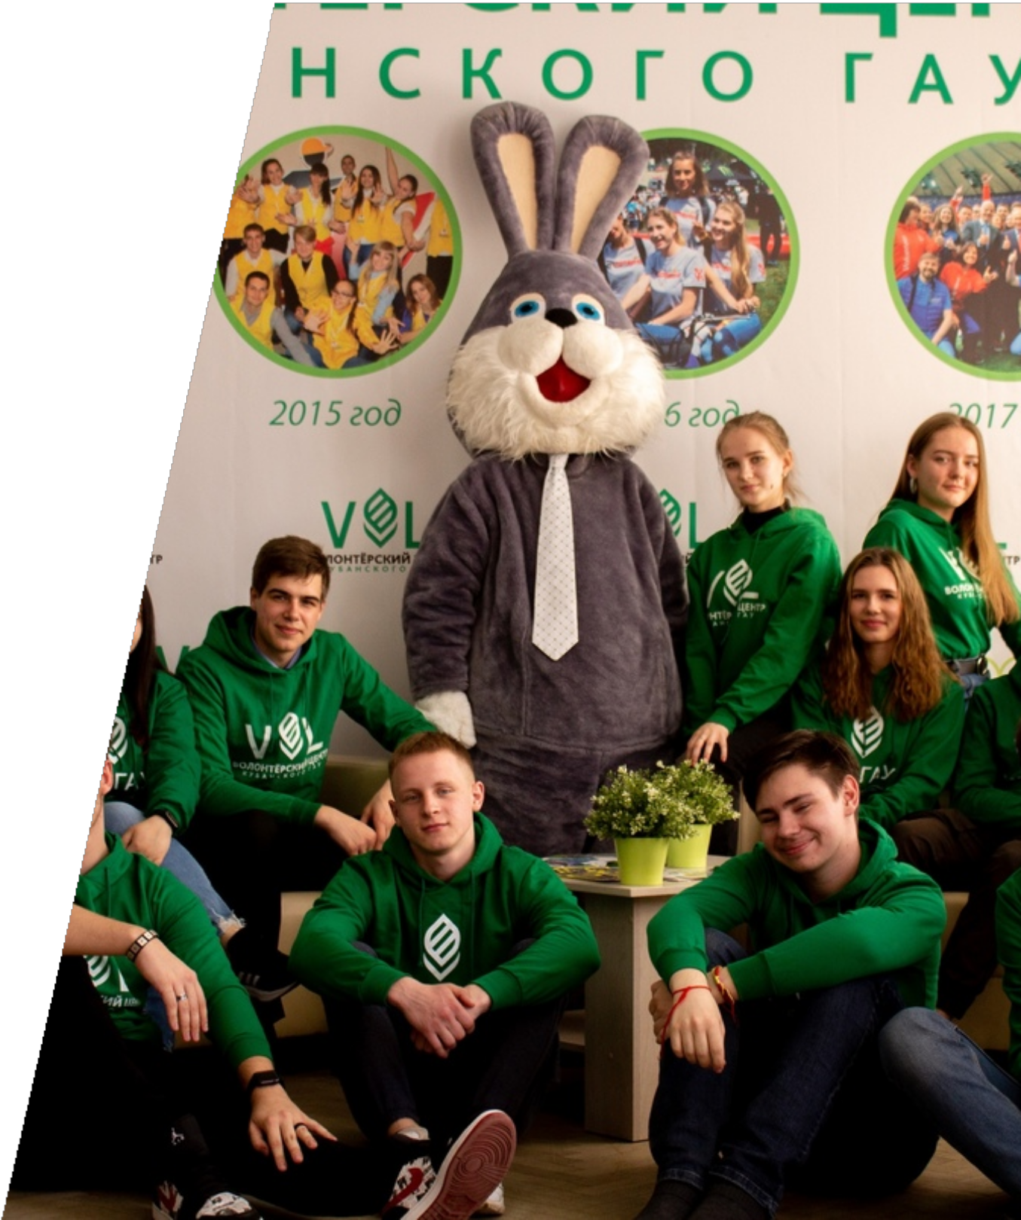
СПАСИБО ЗА
ВНИМАНИЕ

